Slide 1

使用Android模拟器
本讲大纲：
1、模拟器概述
2、Android虚拟设备和模拟器
3、Android模拟器启动与停止
4、控制模拟器
8、范例1：设置模拟器语言
5、模拟器与磁盘镜像
9、范例2：设置时间和时区
6、 Android 4.0模拟器介绍
7、模拟器限制
10、范例3：设置模拟器桌面背景
支持网站：www.mrbccd.com

Slide 2
模拟器概述
Android模拟器是一个基于QEMU的程序，它提供了可以运行Android应用的虚拟ARM移动设备。它在内核级别运行一个完整的Android系统栈，其中包含了一组可以在自定义应用中访问的预定义应用程序（例如拨号器）。开发人员通过定义AVD来选择模拟器运行的Android系统版本，此外还可以自定义移动设备皮肤和键盘映射。在启动和运行模拟器时，开发人员可以使用多种命令和选项来控制模拟器行为。

Slide 3
Android虚拟设备和模拟器
Android虚拟设备（AVD）是模拟器的一种配置。开发人员通过定义需要硬件和软件选项来使用Android模拟器模拟真实的设备。
一个Android虚拟设备（AVD）由以下几部分组成：
硬件配置：定义虚拟设备的硬件特性。例如，开发人员可以定义该设备是否包含摄像头、是否使用物理QWERTY键盘和拨号键盘、内存大小等。
映射的系统镜像：开发人员可以定义虚拟设备运行的Android平台版本。
其他选项：开发人员可以指定需要使用的模拟器皮肤，这将控制屏幕尺寸、外观等。此外，还可以指定Android虚拟设备使用的SD卡。
开发电脑上的专用存储区域：用于存储当前设备的用户数据（安装的应用程序、设置等）和模拟SD卡。

Slide 4
Android模拟器启动与停止
在启动Android模拟器时，有3种常见方式：
使用AVD管理工具；
使用Eclipse运行Android程序；
使用emulator命令。
在第一章中，讲解了如何使用AVD管理工具来启动模拟器。如果使用Eclipse开发Android应用，在运行或者测试应用程序时，ADT插件会自动安装程序并启动模拟器。关于第3种方式，在常用工具中进行讲解。
如果需要停止模拟器，将模拟器窗口关闭即可。

Slide 5
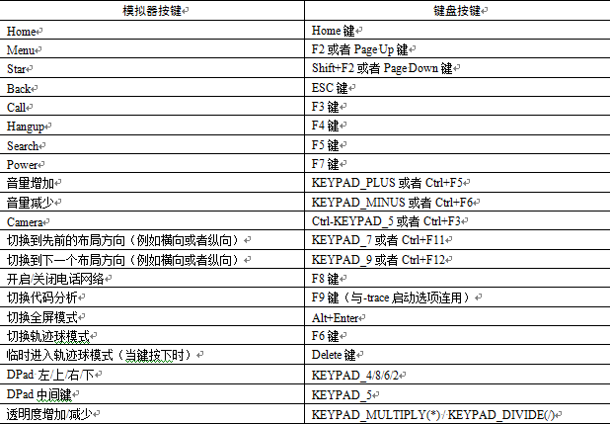
控制模拟器

Slide 6
模拟器与磁盘镜像
模拟器使用电脑上可挂载的磁盘镜像来模拟真实设备的闪存分区。例如，它使用包含模拟器专用内核的磁盘镜像、Android系统、ram磁盘镜像和保存用户数据和模拟SD卡的可写镜像。
正常启动模拟器，需要用到一组特定的磁盘镜像文件。默认情况下，模拟器总是在AVD使用的私有存储区域查找磁盘镜像。如果模拟器启动时没有找到镜像文件，它会根据SDK中储存的默认版本在AVD文件夹中创建磁盘镜像。

Slide 7
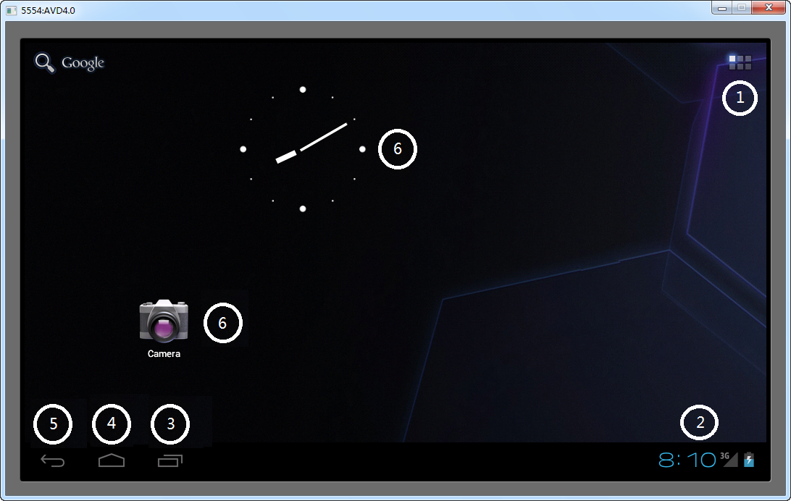
Android 4.0模拟器介绍
在Android4中，模拟器将同时支持移动电话与平板电脑。下面以平板电脑为例（使用WSVGA皮肤），介绍一下Android模拟器。

Slide 8
模拟器限制
在当前版本中，模拟器有如下限制：
不支持拨打或接听真实电话，但是可以使用模拟器控制台模拟电话呼叫。
不支持USB连接；
不支持相机/视频采集（输入）；
不支持设备连接耳机；
不支持确定连接状态；
不支持确定电量水平和交流充电状态；
不支持确定SD卡插入/弹出；
不支持蓝牙。

Slide 9
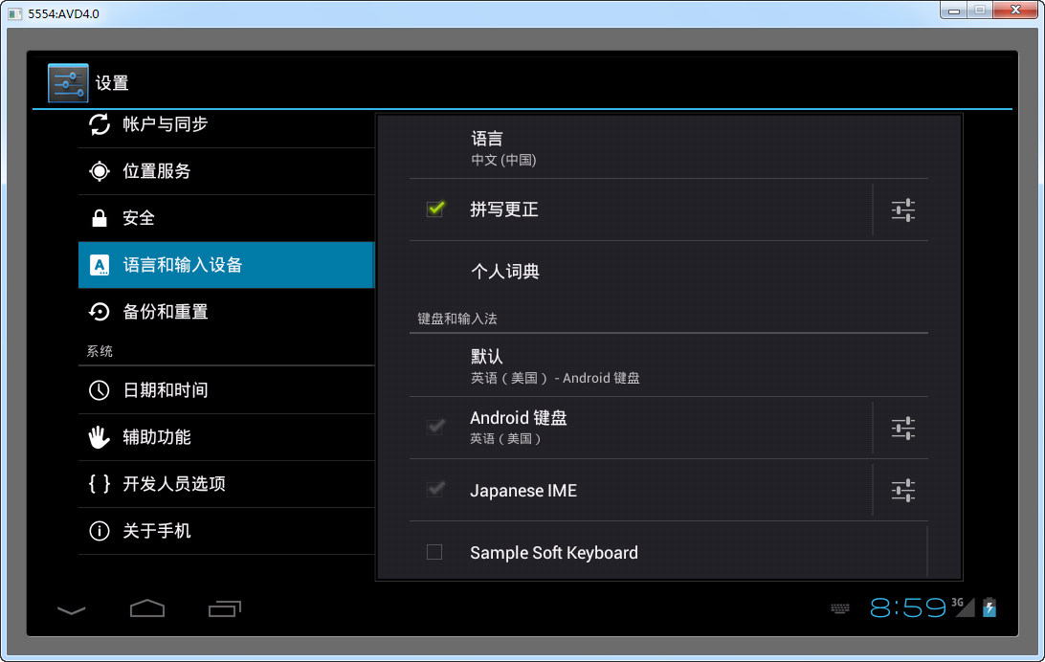
设置模拟器语言
前面介绍了Android模拟器的配置及启动。在启动模拟器后，默认情况下使用的是英语。为了方便不熟悉应用的用户使用，下面演示如何设置语言为简体中文。

Slide 10
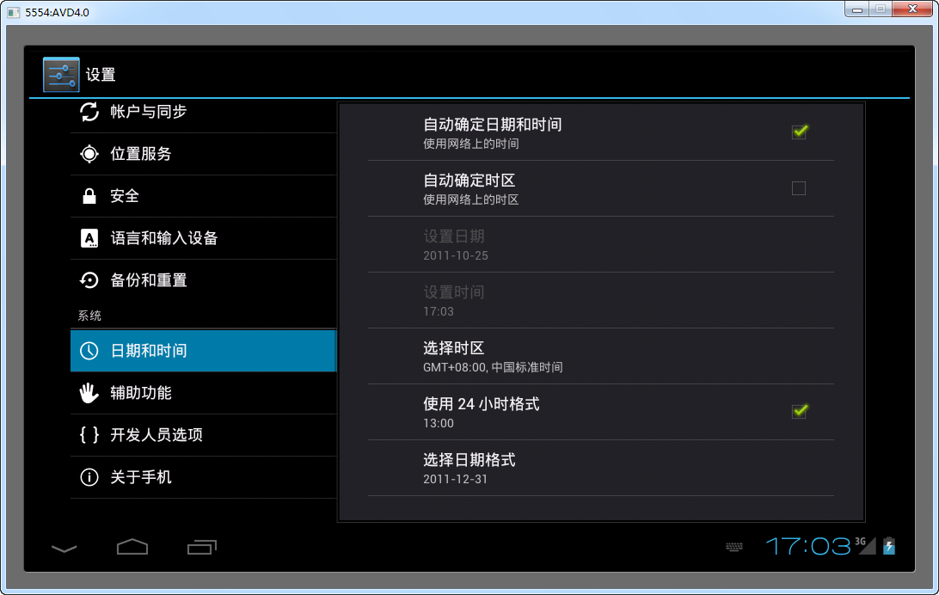
设置时间和时区
Android模拟器启动后，显示的时间与系统当前时间并不相同，这主要是因为模拟器的时区与系统的不同，下面将演示如何设置时区。

Slide 11
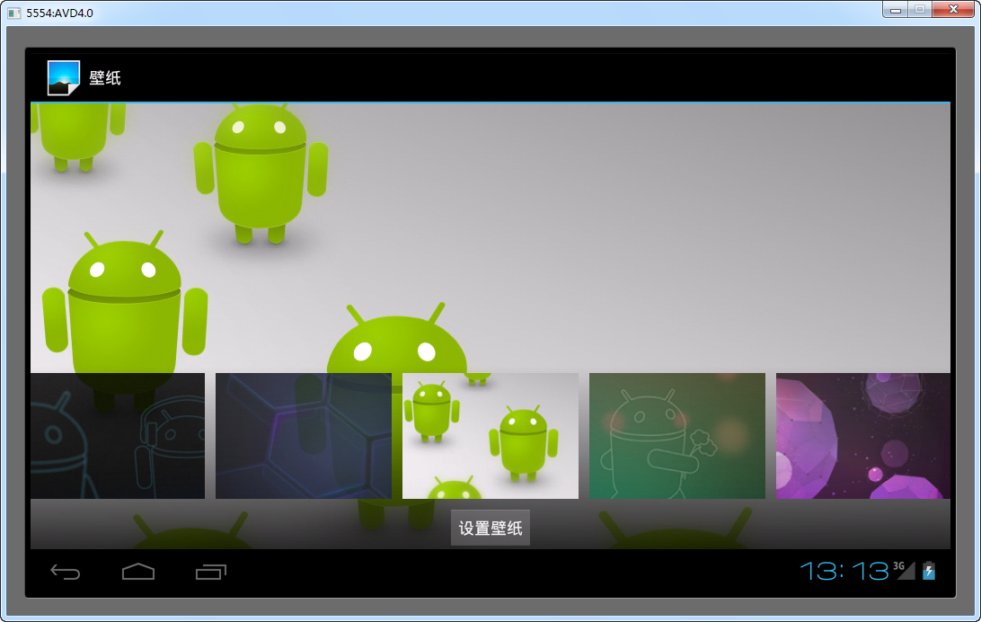
设置模拟器桌面背景
在Android 4的模拟器中，提供了多种桌面背景，下面讲解如何进行设置。

Slide 12
Thank you
还有什么疑问可以到www.mrbccd.com提出
也可以以发送邮件到 mingrisoft@mingrisoft.com

